Slide 1
Uporaba IKT-a u nastavi-primjer:kako upotrijebiti mikro:bit i set za zalijevanje
OS EUGENA KUMIČIĆA, SLATINA
Rajka Avirović Gaća, učiteljica prirode
Darko Vencl, učitelj informatike
Željka Novotni, učiteljica razredne nastave
Učenici članovi školske zadruge, sekcija eko vrt

Slide 2
CILJ PROJEKTA
Uzgojem sadnica ljekovitog bilja nevena uz pomoć seta za zalijevanje i bez njega uvidjeti prednosti i nedostatke automatizacije zalijevanja

Slide 3
METODE I POSTUPCI
Uzgojiti sadnice ljekovitog bilja nevena uz pomoć seta za zalijevanje i
sadnice ljekovitog bilja nevena bez seta za zalijevanje
Potrebno nam je: sjeme nevena, zemlja i posude za sadnice
Postupci: U posude staviti sjeme nevena i pratiti razvoj sjemena do sadnice na oba načina. Mjeriti količinu vlage, temperaturu i pH tla te temperaturu prostorije uz pomoć uređaja LabDisc

Slide 4
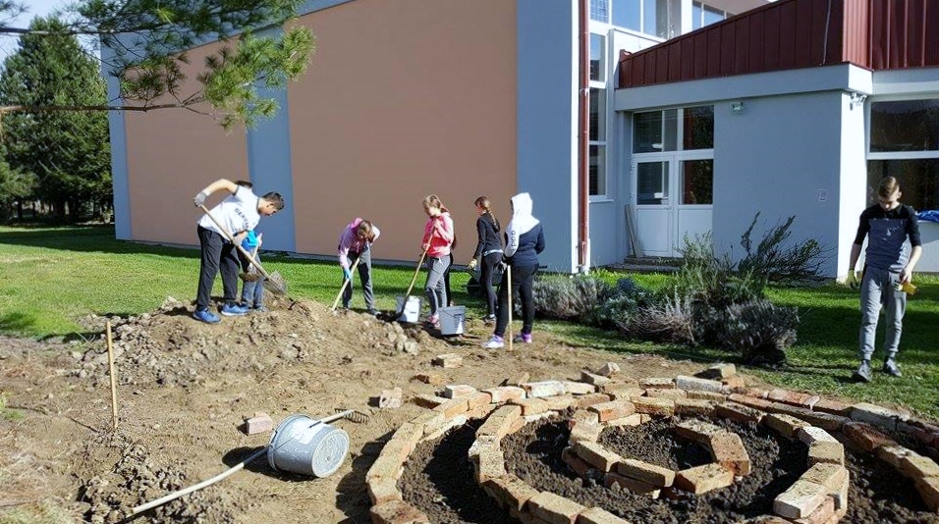
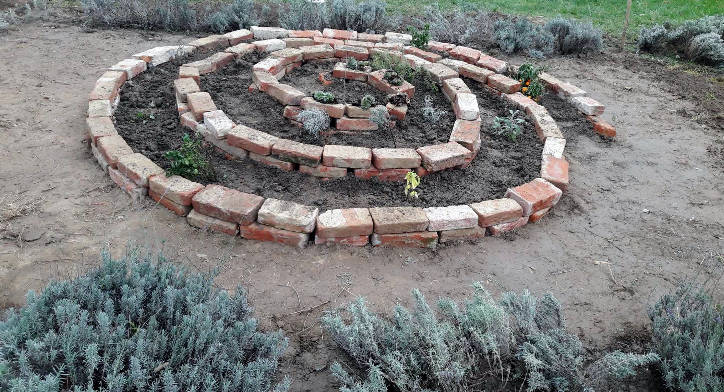
UPORABA DOBIVENIH SADNICA
Dobivene sadnice planiramo posaditi u naš školski spiralni eko vrt ljekovitog bilja

Slide 5
Provedba projekta
U dvije posude posijali smo jednak broj sjemena ljekovite biljke nevena
Jednu posude zalijevali smo uz pomoć seta za zalijevanje, dok smo drugu zalijevali ručno
Uvjeti uzgoja su bili su kontrolirani i ujednačeni kod uzgoja sadnica u obje posude
Tablica 1. Uvjeti uzgoja sadnica
Mjereni parametri tijekom uzgoja sadnica | Posuda 1 -zalijevanje microbitom | Posuda 2 –ručno zalijevanje
Temperatura prostorije | 22.3 °C | 21.7 °C
Vlaga u prostoriji | 51.5 % | 53.5 %
pH zemlje u posudi | 6.8 | 6.9
Temperatura zemlje u posudi | 19.5 °C | 19.3 °C

Slide 6
Slika 1. uređaj Labdisc uz pomoć kojega smo mjerili uvjete uzgoja sadnica

Slide 7
Slika 2.Zalijevanje sadnica nevena uz pomoć microbita u Posudi 1

Slide 8
Zaključak
S obzirom na činjenice da su:
U obje posude stavljene iste količine sjemena ljekovite biljke nevena
Uvjeti u obje prostorije u kojima se uzgajalo gotovo isti
Možemo zaključiti da na broj dobivenih sadnica utječe sustav za automatsko zalijevanje jer na taj način biljka dobiva u određenom trenutku potrebnu količinu vode

Slide 9
Slika 3. Posuda 2.-ručno zalijevanje(s lijeve strane) i Posuda 1- zalijevanje uz pomoć mikrobita ( s desne strane )
POSUDA 2-ručno zalijevanje
POSUDA 1 – automatsko zalijevanje

Slide 10
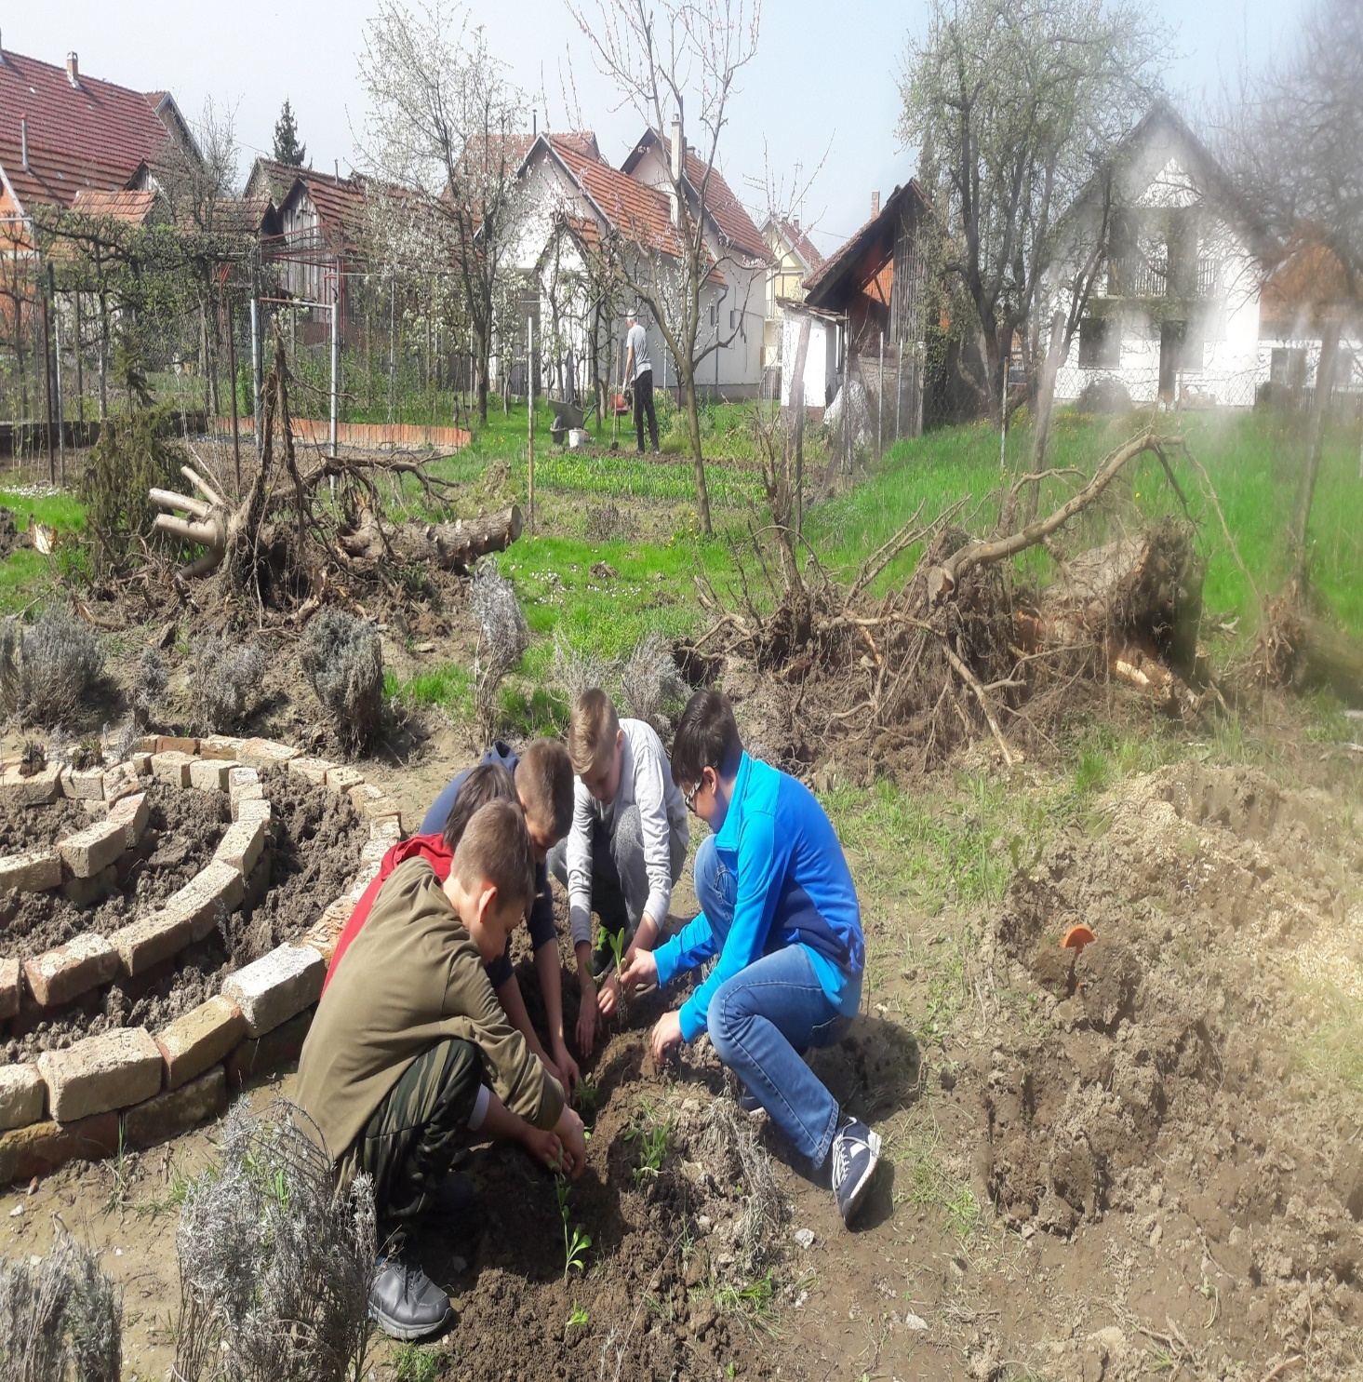
Slika 4. Stavljanje sadnica nevena u školski eko vrt ljekovitog bilja

Slide 11
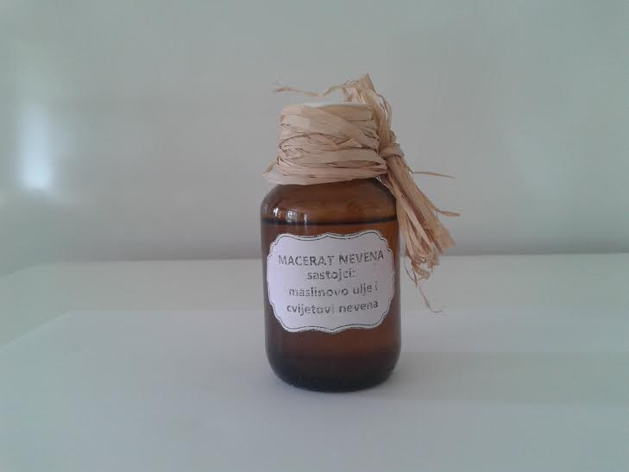
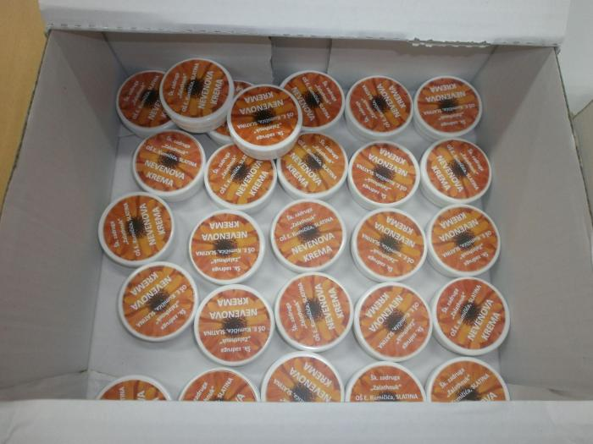
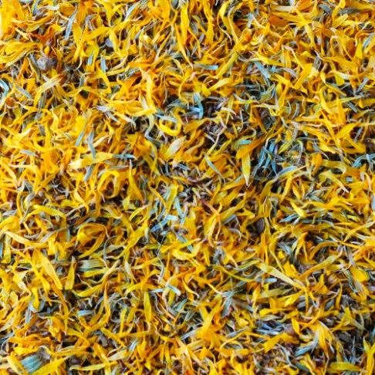
Cvijet nevena koristimo u školskoj zadruzi Zalatnuk za pripremu macerata od nevena masti od nevena i čaja
Sl.5-macerat nevena
Sl.6-mast od nevena
Sl.7- čaj od nevena

Slide 12
Po završetku projekta možemo zaključiti da set za automatsko zalijevanje biljaka ima samo prednosti u usporedbi s klasičnim ručnim zalijevanjem
Takav način zalijevanja je puno bolji jer smo uzgojili više sadnica, a samim time dobit ćemo i više cvjetova nevena kojih ćemo koristiti u proizvodnji raznih prirodnih eko proizvoda

